Slide 1
قِطَّةُ آيَا صُوفْيَا.. مَا قِصَّتُهَا؟
Dr. Ehab Atta

Slide 2
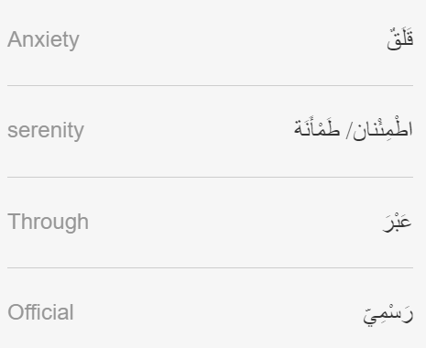
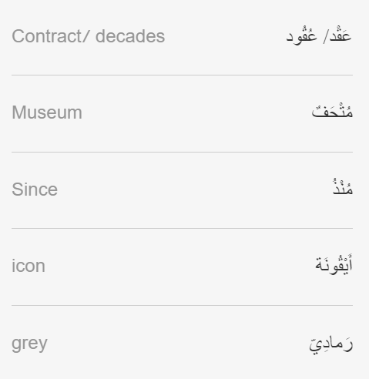

Slide 3
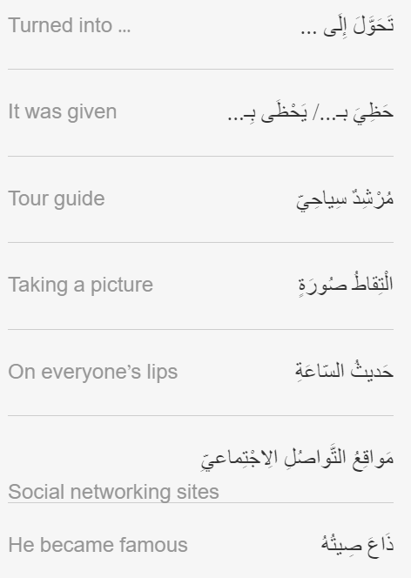

Slide 4
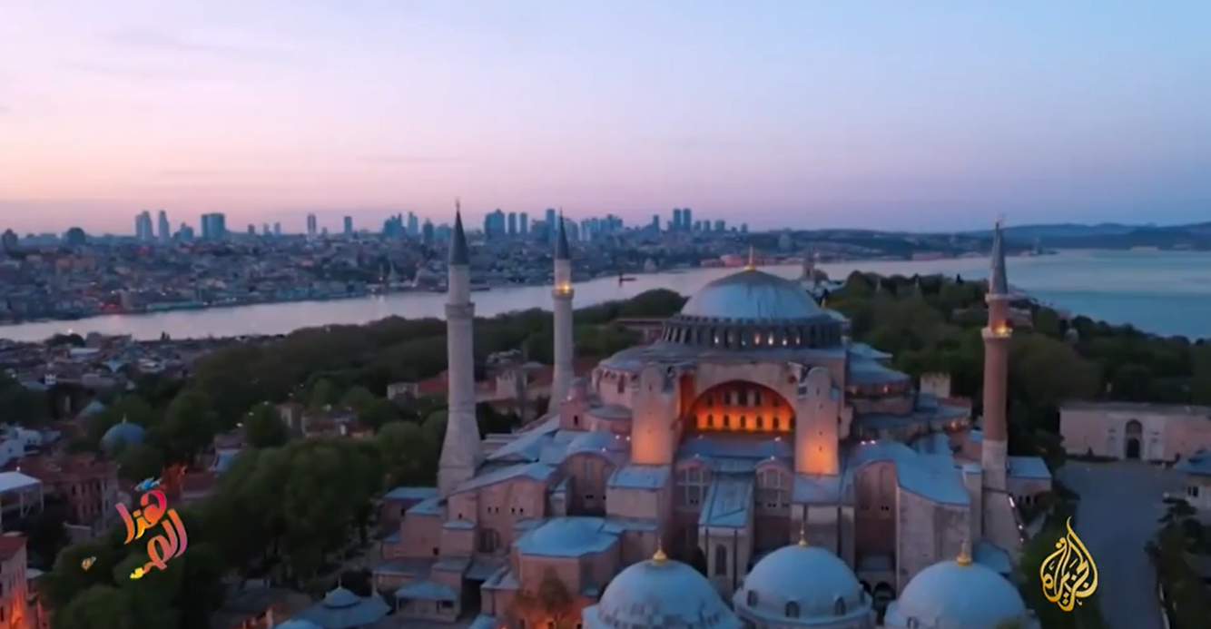
https://learning.aljazeera.net/ar/node/20688

Slide 5
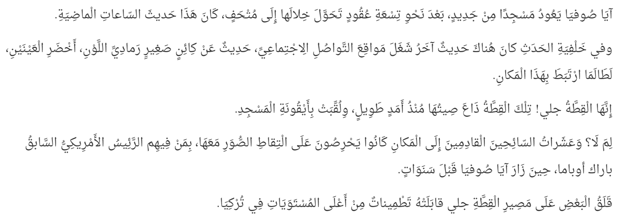

Slide 6
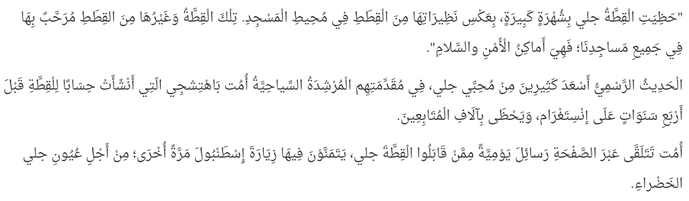

Slide 7


